Slide 1
Мастер-класс по технологии «Головоломки из древесины»
МАОУ СОШ№7 им. Г. К. Жукова
Учитель технологии Украинцев А.С.

Slide 2
Расскажи – и я забуду, покажи – и я запомню, дай попробовать – и я пойму.
Китайская пословица.

Slide 3
Цели задачи:
• расширить, систематизировать знания учащихся о профессиях;
• обобщить знания о технологии (устройство инструментов, технологии изготовления изделий);
• развивать понимание того, что знания, получаемые на уроках технологии, способствует приобретению важных жизненных умений и навыков;
• прививать интерес к рабочим профессиям, труду.
• активизировать знания по предмету,
• развивать творческое, абстрактное мышление, пространственное воображение,
• отрабатывать умение определять проекции детали,
• выполнять технические рисунки,
• формировать познавательный интерес,
• воспитывать внимание.

Slide 4
Цели задачи:
1. Развивать у учащихся интерес к урокам “Трудового обучения”; повысить образовательный уровень; осуществлять воспитание к труду.
2. Формировать способность восприятия учащимися целостной картины мира, бережного отношения к труду человека, к профессиям.
3. Создать условия для развития и реализации познавательных и творческих способностей учащихся.
4. Создать условия для формирования здорового образа жизни.
5. Развивать умение работать самостоятельно, представлять результат индивидуальной деятельности.

Slide 5
Методы поведения занятия
1.Беседа по вопросам с закреплением материала:
"Какие инструменты применяются при разметке?
"Как правильно разметить круг?
2.Выполнение практических заданий.
"Покажите приемы разметки деталей прямоугольной формы.
"Произведите разметку по шаблону.
3. Почему применяются различные виды пил
"поперечное (поперек волокон);
"продольное (вдоль волокон);
"смешанное (под углом к направлению волокон).

Slide 6
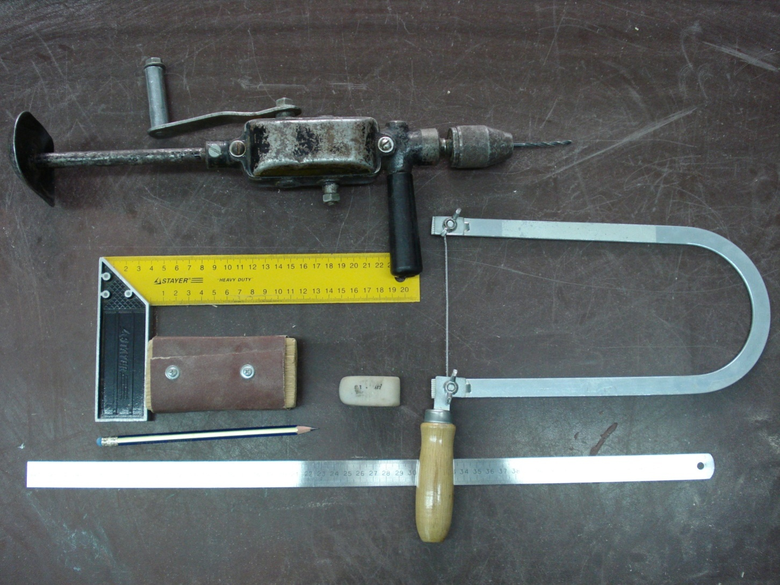
Инструменты и приспособления:

Slide 7
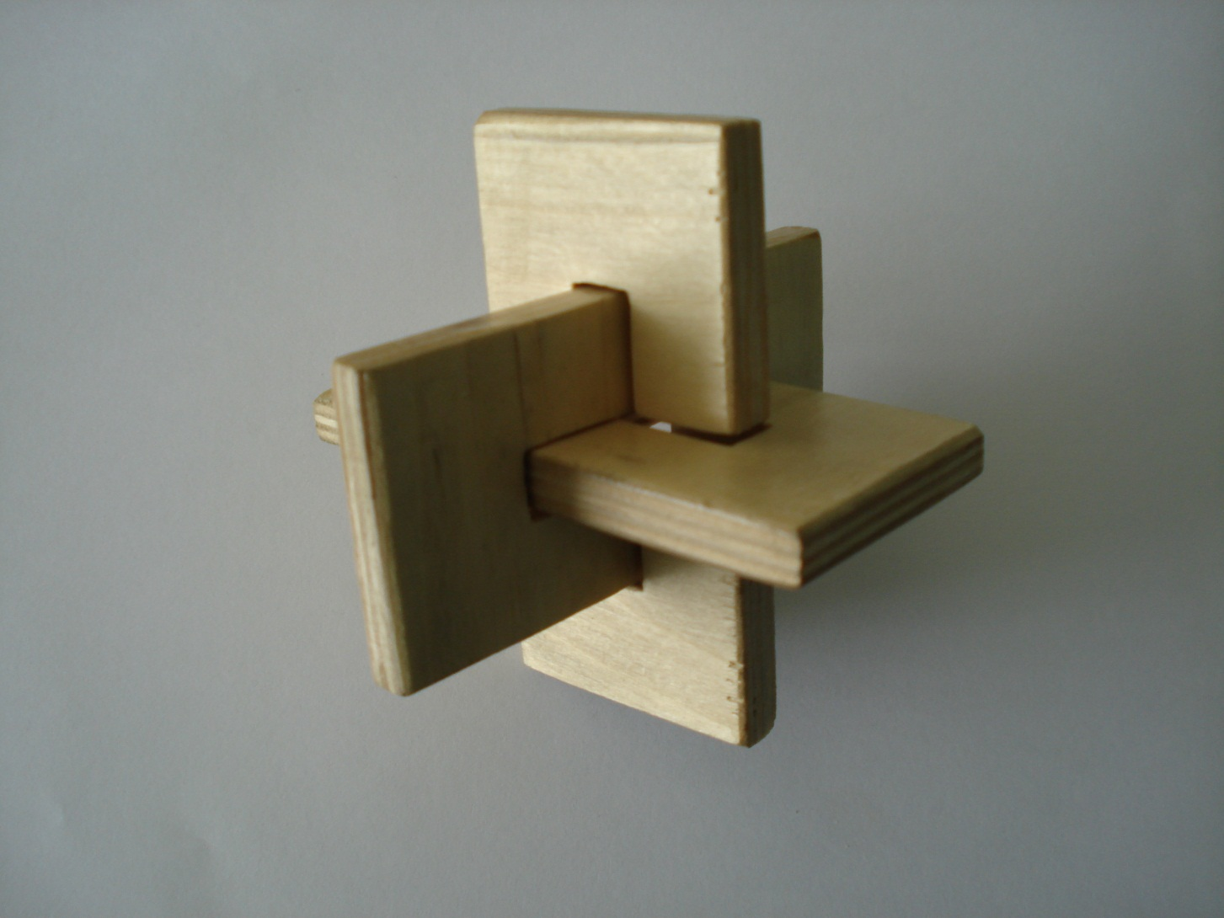
Собранная головоломка

Slide 8
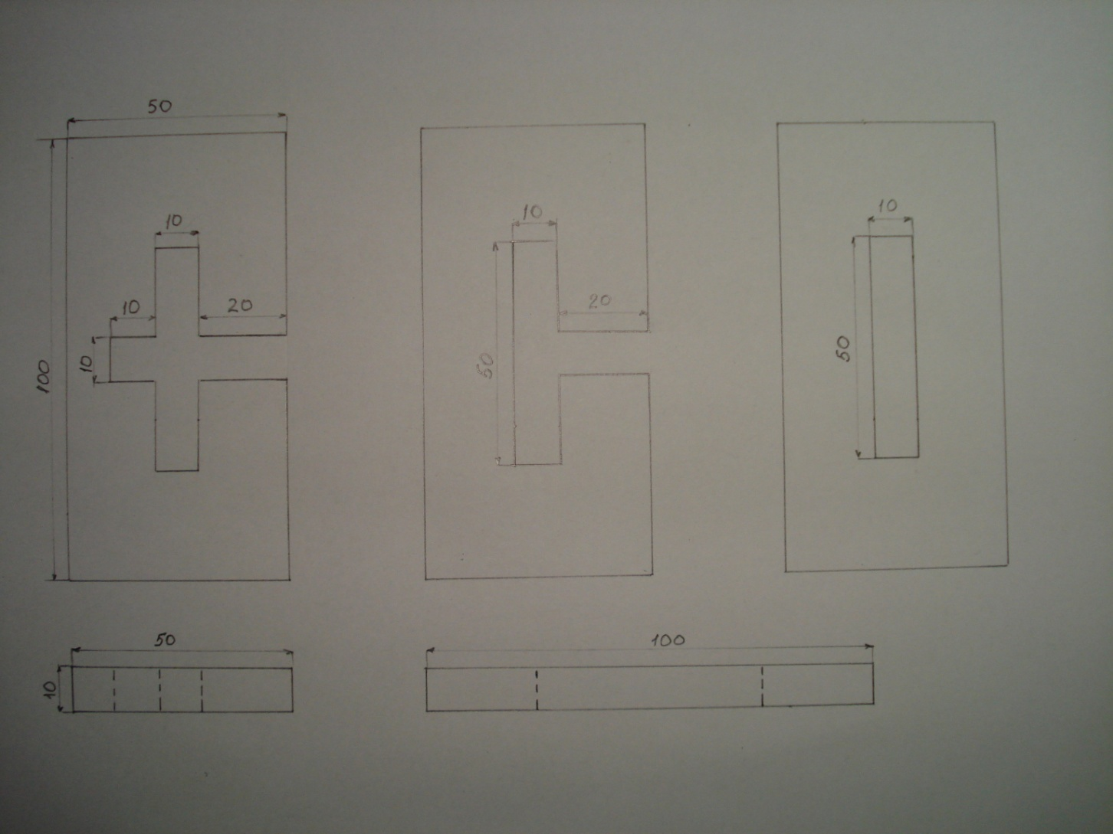
Чертеж изделия

Slide 9
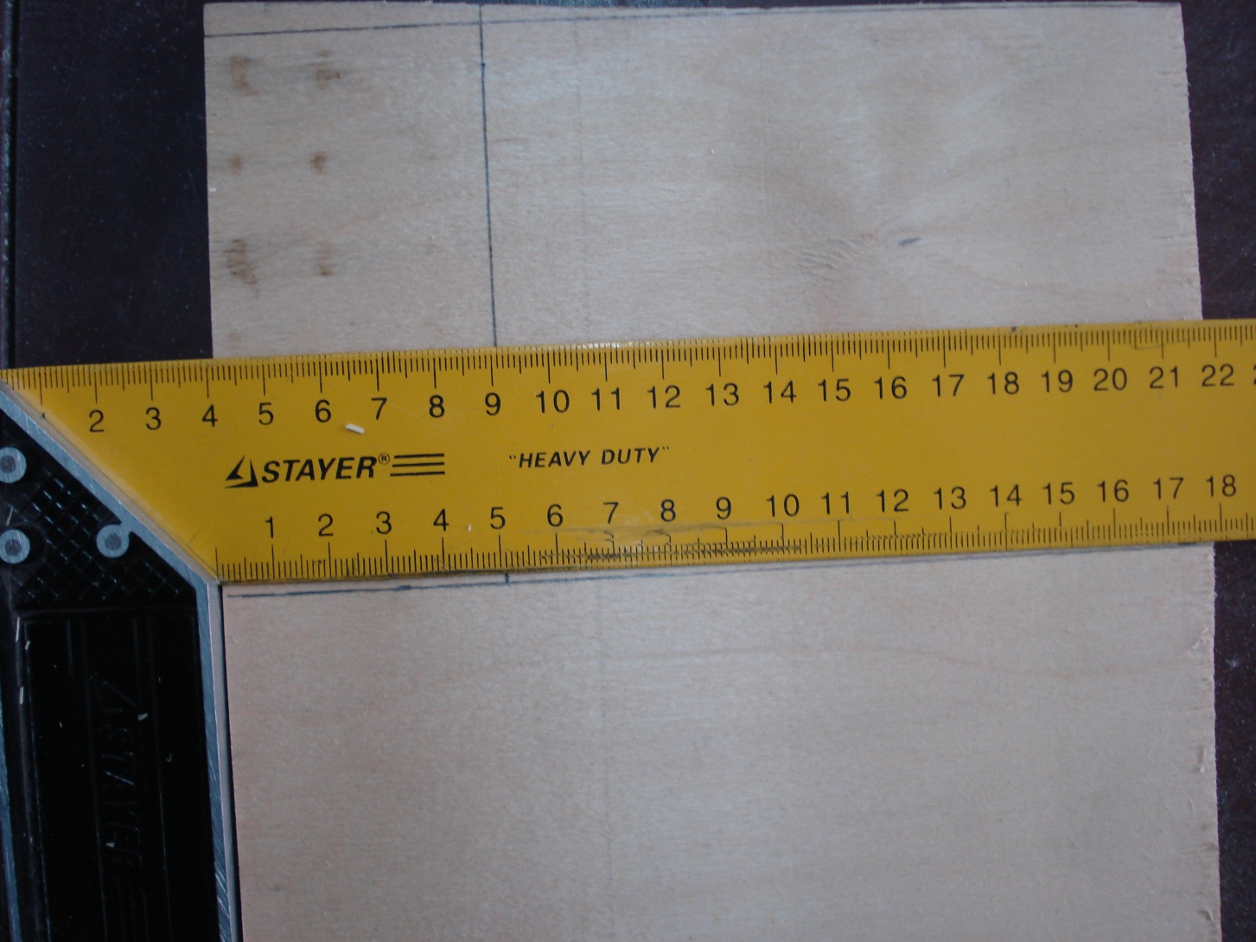
Переносим чертеж на заготовку

Slide 10
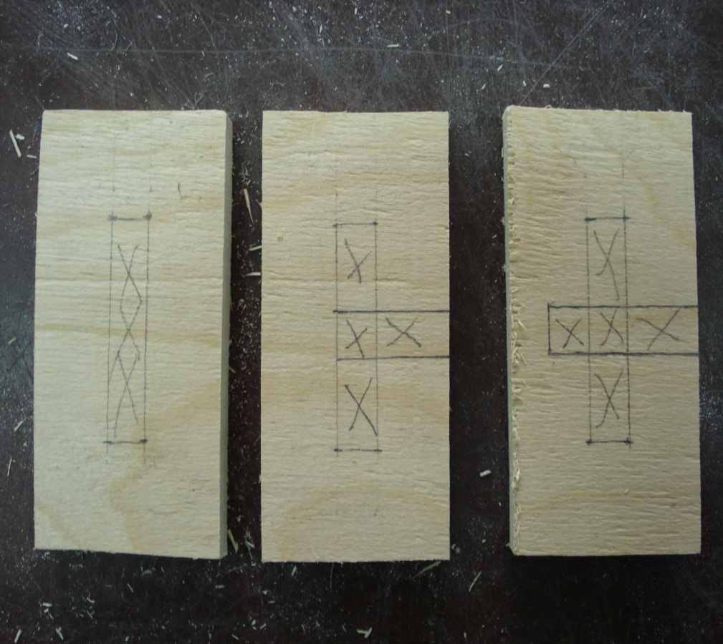
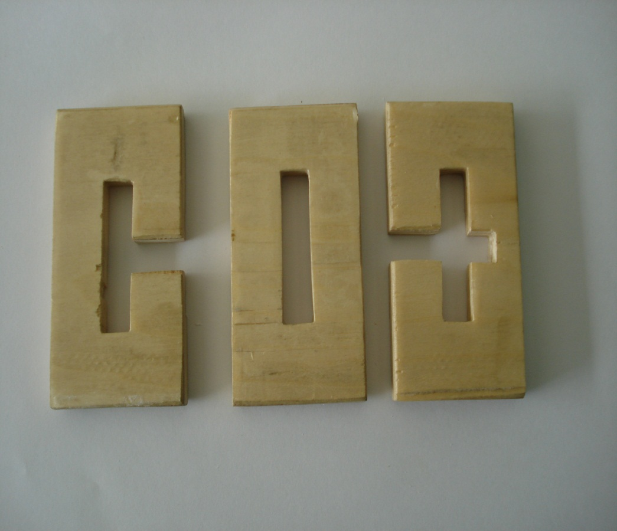
Распиливаем на детали и обрабатываем

Slide 11
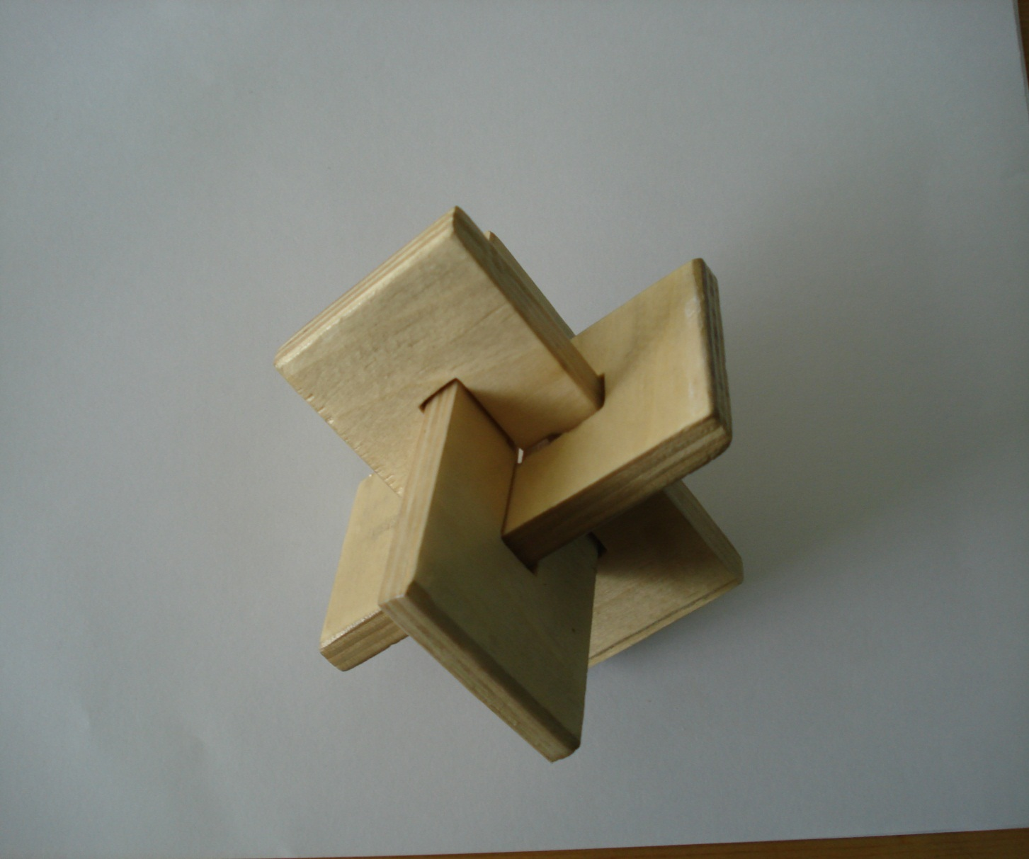
Собираем головоломку

Slide 12
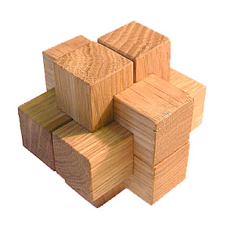
Головоломка генерала макарова

Slide 13
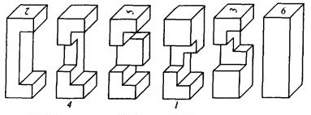
Детали для сборки головоломки

Slide 14
Спасибо за внимание

Slide 15
Литература:
http://www.allpuzzles.ru/comments/golovolomka-superuzel-7?forum_ext=1
Учебник «Технологии» под редакцией: В. Д. Симоненко.

